Slide 1

КЗ «Голубієвицький ліцей»
Компаніївської селищної ради
Кропивницького району
Кіровоградської області
«РОЛЬ ВЧИТЕЛЯ
У ФОРМУВАННІ БЕЗПЕЧНОГО ОСВІТНЬОГО СЕРЕДОВИЩА»
Підготувала: Юлія Роман

Slide 2
Безпечне освітнє середовище - це простір, де всі учні почуваються захищеними, поважними та можуть вчитися без страху та дискримінації.
Таке середовище є ключовим для успішного навчання, розвитку особистості та формування цінностей.

Slide 3
Учасники освітнього процесу:
ПРАЦІВНИКИ ЗАКЛАДІВ ОСВІТИ
БАТЬКИ
ДІТИ

Slide 4
Безпека учнів у навчальному процесі:
Фізична безпека
Захист від небезпеки, травм, надзвичайних ситуацій.
Психологічна безпека
Здорове середовище, що сприяє розвитку особистості.
Емоційна безпека
Відсутність страху, тривоги, цькування.
Академічна безпека
Відсутність тиску, свобода самовираження.

Slide 5
Фактори ризику для формування безпечного освітнього середовища:
Байдужі батьки
Авторитарні вчителі

Slide 6
ВИКЛИКИ ТА ЗАГРОЗИ У СУЧАСНОМУ ОСВІТНЬОМУ ПРОСТОРІ
Булінг
Фізичне та психологічне насильство, агресія.
Кібербулінг
Знущання в інтернеті, поширення образливих повідомлень
Дискримінація
Нетерпимість до інших, несправедливе ставлення
Психологічні проблеми
Тривога, депресії, стресові ситуації

Slide 7
Для формування безпечного освітнього середовища у навчальному процесі:
Створюю сприятливу психологічну атмосферу в освітньому середовищі:
Толерантність та повага
Відсутність зневаги, приниження, нацьковування. Захист всіх дітей.
Спільна відповідальність
Створення атмосфери згуртованості, де діти підтримують один одного.
Відкрита комуніка-ція
Можливість для дітей висловлювати свої думки та почуття.

Slide 8
Застосовую практичні методи налагодження ефективної комунікації з учнями:
Емпатія
(Розуміти почуття учнів та відгукуватися на них.)
Зворотній зв’язок
(Давати зрозуміти учневі, що його слова важливі.)
Активне слухання
(Звертати увагу на те, що каже учень, не перебиваючи.)

Slide 9
Запобігання та протидія булінгу та кібербулінгу
Обговорення тем булінгу
(Використовую літературу, фільми та реальні випадки для обговорення теми булінгу.)
Розвиток емоційного інтелекту
(Вчимося співчувати, розуміти та керувати емоціями.)
Протидія кібербулінгу
(Обговорюємо безпечне використання Інтернету та цифрової етики.)

Slide 10
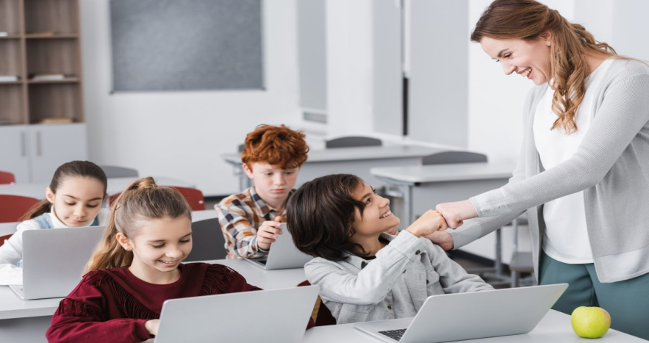
Крім того, враховую:
Індивідуальний підхід
(з урахуванням особливостей навчання та потреб кожного учня);
Доступність матеріалів
(забезпечення доступних ресурсів, таких як аудіо, візуальні допоміжні засоби).

Slide 11
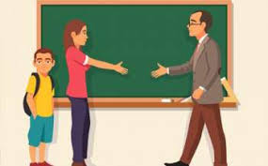
А також:
Постійно підтримую зворотній зв’язок з батьками (обговорюємо успіхи та потреби дітей).

Slide 12

Отже, учитель відіграє ключову роль у формуванні безпечного освітнього середовища. За допомогою своїх навичок, знань та вмінь, він може створити простір, де всі учні почуватимуться комфортно, захищеними та матимуть змогу вчитися без страху та дискримінації. Важливо пам'ятати, що безпечне освітнє середовище - це спільна відповідальність вчителя, учнів, батьків та громади.

Slide 13


